Slide 1
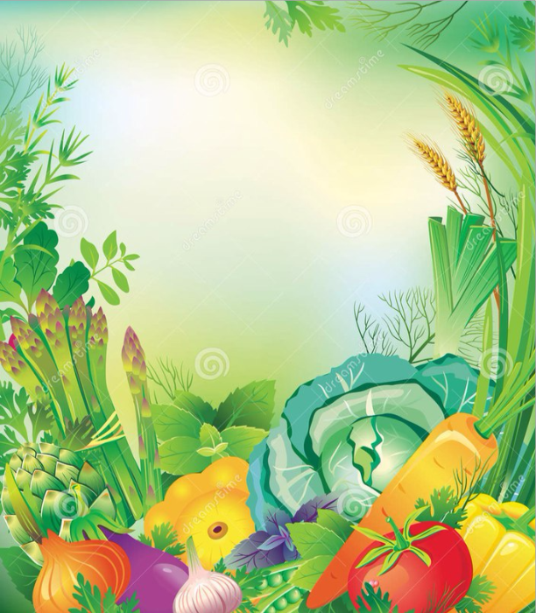
Муниципальное бюджетное дошкольное образовательное
Учреждение – детский сад № 8 комбинированного вида г. Меленки
Познавательно – исследовательский проект:
«Огород на окне»
Руководители проекта:
Спирина В.Е.

Slide 2
Актуальность проекта:
«Надо не выдумывать, не измышлять, а искать и познавать,
что творит и приносит природа»
( Фрэнсис Бэкон)
Многие родители, имеющие свои огороды (дачи), не подозревают, что зеленое царство начнет вызывать огромный интерес ребенка, если взрослые научат наблюдать за растением, видеть в зеленом ростке особое живое существо, жизнь которого целиком зависит от того, получает он уход или нет. Только с помощью взрослых дошкольник может понять, что жизнь растения зависит от наличия тепла, света и хорошей почвы, научится отличать здоровое и сильное растение от слабого, хилого, требующего «лечения». Научившись понимать состояние растений, ребенок будет сочувствовать и ухаживать. Таким образом, решаются задачи познавательно-исследовательского, социально-личностного, эстетического развития ребенка. Маленькие дети любят действовать. Мир вокруг себя они познают практически, а свои действия с наблюдениями за результатами. Практической деятельностью является непосредственное участие детей в уходе за растениями.

Slide 3
Приобщение к посильному труду по уходу за растениями – это, прежде всего развитие таких качеств, как ответственность за выполнение поручения, за полученный результат, обязательность, целеустремленность. А это очень важные качества для обучения ребенка в школе. Однако проблема состоит в том, что дети младшего дошкольного возраста в недостаточной степени имеют представления о растениях, о том, где они растут, о необходимых условиях их роста, их интерес к познавательно-исследовательской деятельности недостаточно развит. Чтобы удовлетворить детскую любознательность, привить первые навыки активности и самостоятельности мышления, мы создали условия для поисково-исследовательской деятельности детей. Ознакомление с ростом и развитием растений можно осуществлять в зимне-весенний период, выращивая в помещении детского сада различные культуры из семян и луковиц, используя для этого огород на окне.
Цель данного проекта:
создание условий стимулирующих интерес к исследовательской деятельности , раскрытие творческого и интеллектуального потенциала дошкольников с особенными образовательными потребностями, вовлечение их в практическую деятельность по выращиванию культурных огородных растений.

Slide 4
Задачи:
1. Развивать познавательные и творческие способности детей в процессе совместной исследовательской деятельности.
2. Учить детей ухаживать за растениями в комнатных условиях.
3. Обобщить представление детей о необходимости света, тепла, влаги почвы для роста растений.
4. Воспитывать бережное отношение к своему труду.
Продолжительность: март – апрель (3 недели)
Участники: воспитатели и дети группы «земляничка», а так же родители воспитанников.
Итог проекта:
создание в группе детского сада
огорода на окне

Slide 5
Этапы работы над проектом:
1 ЭТАП – подготовительный:
Подбор и изучение методической литературы;
Выявление уровня знания детей о процессе посадки и выращивания растений;
Создание предметно развивающей среды по теме проекта;
Проведение консультаций для родителей «Участие в проекте «Огород на окне»;
- Предложить родителям принести для проведения проекта – контейнеры, землю, семена для посадки;
- Выбор культур, которые дети будут выращивать, изучение правил ухода за ними.

Slide 6
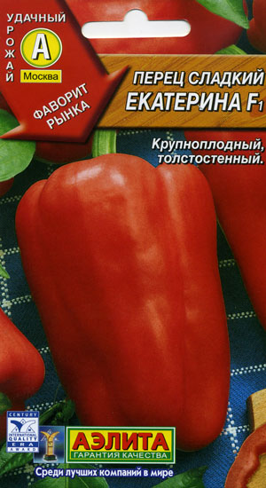
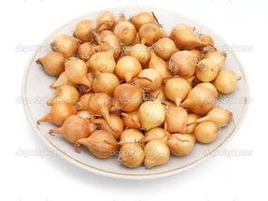
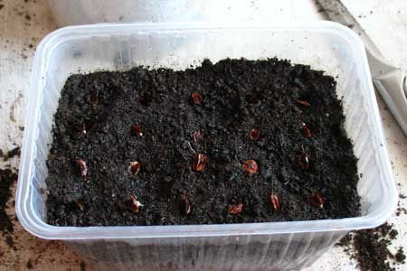

Slide 7
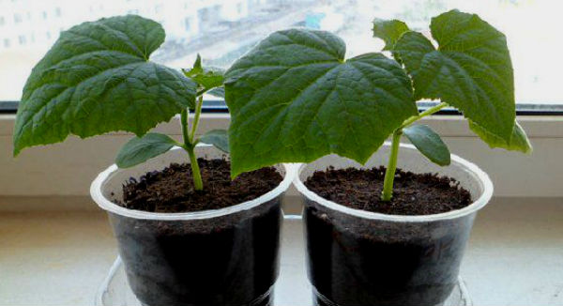
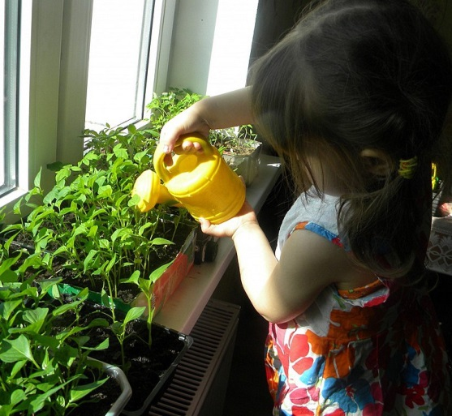
2 ЭТАП – реализация проекта:
На данном этапе дети наблюдают за ростом растений, проводят опыты, эксперименты. Устанавливали связи: растения - земля, растения - вода, растения - человек. Результаты экспериментов фиксируют в рисунках. В процессе исследований дети: знакомятся с художественной литературой о выращивании растений (поговорки, стихи, сказки, загадки); просматривают презентации; иллюстрации, картины; воспитатели проводят дидактические игры, беседы и т. д.
Изготовление таблиц-указателей с названиями растений и календаря наблюдений ;
Конструирование забора, домиков, оформление огорода на окне

Slide 8
3 ЭТАП – заключительный:
- Анализ и обобщение результатов, полученных в процессе исследовательской деятельности детей;
- Составление отчета о проделанной работе;
- Оформление документации;
Подготовка презентации проекта;
Оформление папки – передвижки для родителей « О пользе овощей и фруктов»;
- Оформление огорода на окне
Предполагаемый результат:
1. Дети научаться ухаживать за растениями и познакомятся с условиями их содержания;
2. У детей сформируются начальные знания о росте растений в комнатных условиях; умения наблюдать анализировать, сравнивать, обобщать, делать выводы, работать с дополнительной литературой, наглядностью.

Slide 9
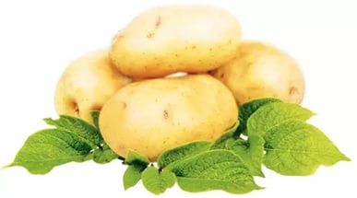
ЭТО ИНТЕРЕСНО:
Все люди почти каждый день едят овощи, фрукты и реже орехи. Эти продукты очень давно вошли в нашу жизнь и мы уже не можем представить ее без них. Они не только вкусные, но и очень полезные, содержат в себе множество витамин, микро и макроэлементов. Многие же люди, вегетарианцы, так вообще, кроме овощей и фруктов больше ничего не едят. Хотелось бы узнать, что интересного и любопытного таят в себе эти продукты.
Картофель пришел в Европу в 16-м веке. Поначалу его воспринимали как декоративное растение, потом пытались варить варенье из «вершков» — ягод. И намного позже пригляделись к клубням. Даже через два столетия, к началу 19-го века, этот овощ оставался большой редкостью. Сегодня на человека, который принесет в качестве подарка авоську картошки, посмотрят как на скрягу или сумасшедшего. А в те годы картофельные клубни были очень дорогим и желанным подношением.

Slide 10
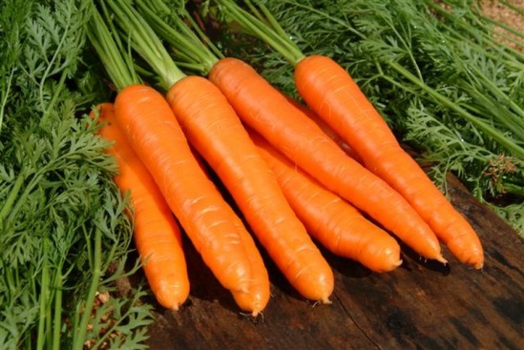
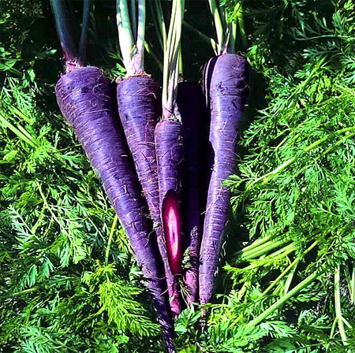
На звание самого древнего овоща в истории человечества вполне может претендовать морковь. Именно эти высохшие овощи археологи обнаружили при раскопке свайных построек Каменного века. А римские поэты и прозаики посвящали моркови хвалебные произведения, именуя ее «королевой овощей».
Первая морковь была не оранжевой, какую мы привыкли видеть на грядках и в супермаркетах, а фиолетовой, близкой к пурпурной. Рыжий овощ был выведен только в 17-м столетии в Дании.

Slide 11
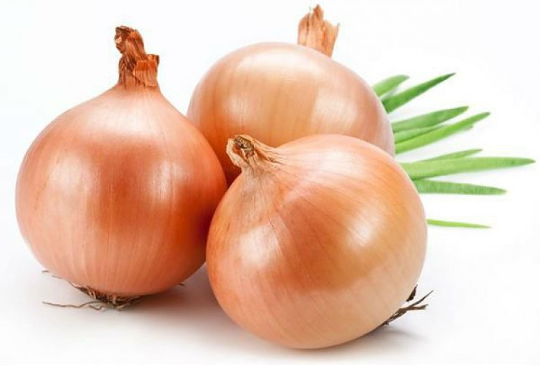
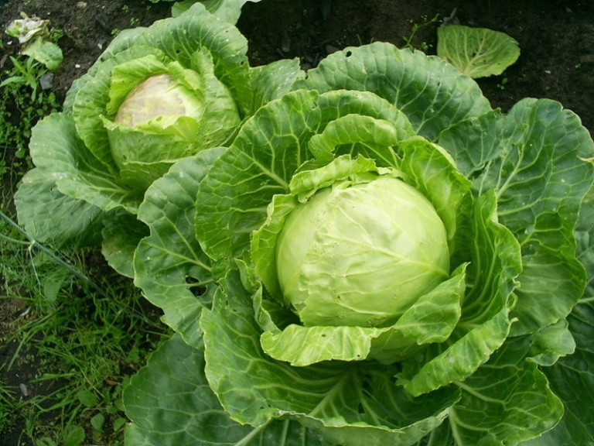
В Римской империи очень трепетно относились и к луку. Римляне считали этот овощ святым и верили, что наша Вселенная устроена как раз по типу луковицы. Лук употребляли в пищу все: от плебеев до патрициев.
Казалось бы, между одомашненной лошадью и такой же привычной для нас, «домашней», капустой не может быть ничего общего. Но параллели провести можно: и лошадь, и капуста – большие водохлебы. Количество воды, которое впитывает в себя в течение дня кочан капусты, эквивалентно количеству воды, выпитому лошадью.

Slide 12
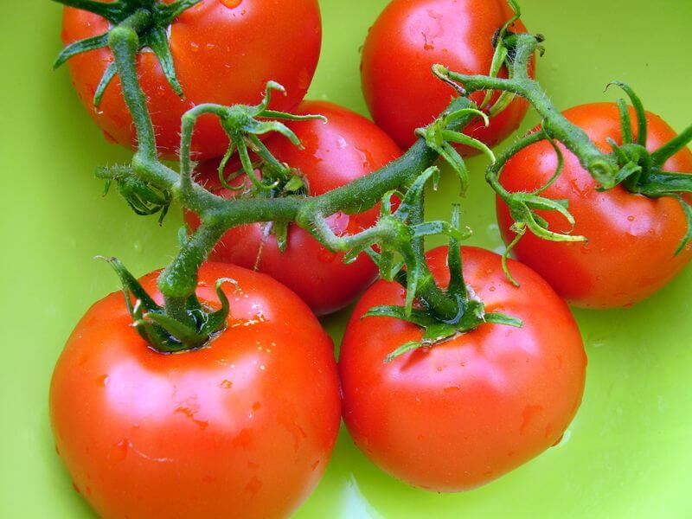
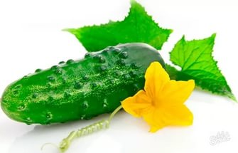
Количество сортов помидоров сегодня исчисляется 5000 наименований. Попадая в охлажденную среду, помидор теряет полезные свойства и вкус. Вот почему его лучше не убирать в холодильник.
Огурцы, на самом деле, являются просто кладезем витаминов. Они содержат витамин В1, В2, В3, В5 и В6, фолиевая кислоту, витамин С, железо, кальций, цинк, магний, фосфор и калий, в то же время огурцы состоят на 95% из воды.

Slide 13
СЕТКА НОД:
Образовательная деятельность | Содержание
Познание | Темы: «Волшебная корзинка» «Мир овощей» «Семена» «Первые всходы»
Коммуникация | Темы: Рассказ детей по теме: «Дачный огород у бабушки» Разучивание с детьми стихов, загадок, пословиц и поговорок об овощах Беседа: «Варим суп и компот»
Чтение художественной литературы | Русские – народные сказки: «Репка», «Вершки и корешки», «Пых» Д.Родари «Чиполлино»

Slide 14
Художественно – эстетическое развитие | Рисование: «Лук от всех недуг» Лепка: «Овощи большие и маленькие» Аппликация: «Огородное пугало»
Конструирование | Изготовление табличек-указателей с названием растений и первых восходов, конструирование заборчика.
Художественно – эстетическое развитие Музыка | Песни: «Урожай», «Калинка – малинка», «Антошка, Антошка пойдем капать картошку»
Игры Физическое развитие | Настольно – печатные игры: «Овощи», «Парные картинки» Дидактические игры: «Вершки и корешки», «Чудесный мешочек» Подвижные игры: «Съедобное – несъедобное», «Найди овощ», «Собери урожай»

Slide 15
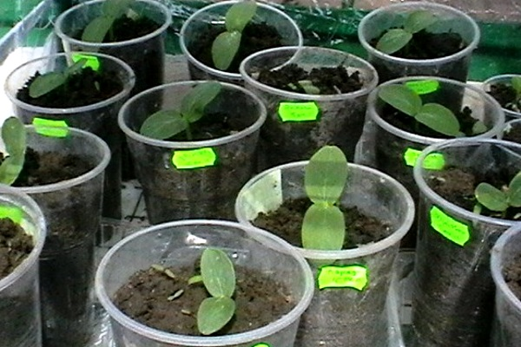
ПОЗНАНИЕ
Цели:
• учить детей различать овощи по внешнему виду и вкусу;
• расширять представления о выращивании овощных культур;
• закреплять названия овощей;
• развивать наблюдательность и любознательность;
• воспитывать бережное отношение к объектам живой природы.

Slide 16
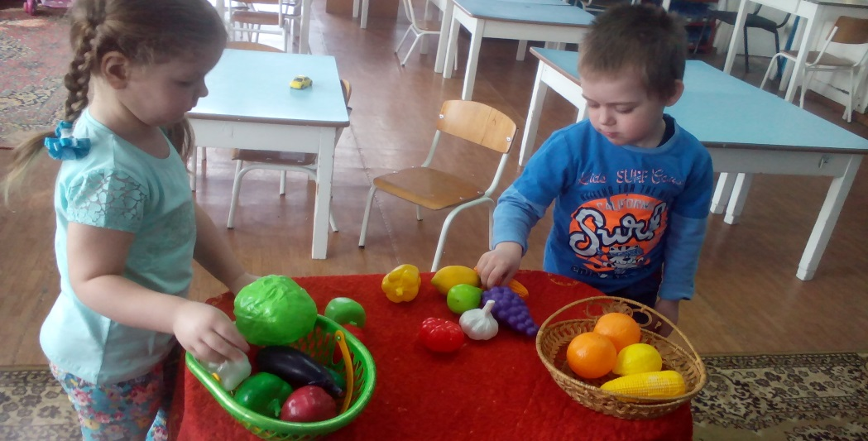
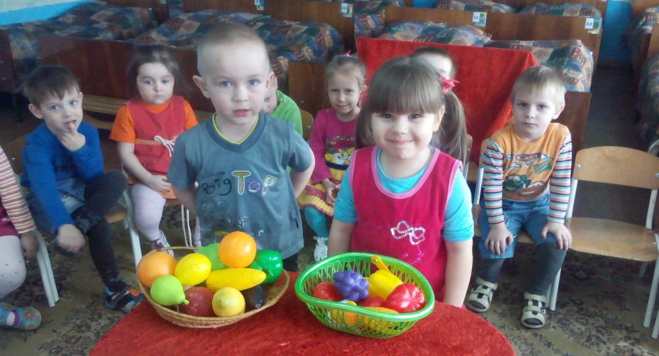
КОММУНИКАЦИЯ
Цели:
Содействовать формированию у детей умения составлять развёрнутый описательный рассказ, придерживаясь краткого плана (схемы). Вызвать речевую активность, умение правильно строить фразу, последовательно излагать мысли.
Развивать навыки речевого общения, связной речи, зрительного восприятия и внимания, памяти и мышления, познавательные способности детей, интерес к исследовательской деятельности.

Slide 17
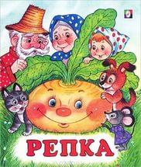
ЧТЕНИЕ ХУДОЖЕСТВЕННОЙ ЛИТЕРАТУРЫ
Цели:
Познакомить детей со сказками. Учить осмысливать идею сказок, оценивать характер персонажей. Обогащать словарный запас детей. Упражнять в умении отвечать на поставленный вопрос. Поощрять попытку высказать свою точку зрения в ответе на поставленный вопрос педагогом. Воспитывать культуру речевого общения: участвовать в беседе, выслушивая детей, уточняя их ответы

Slide 18
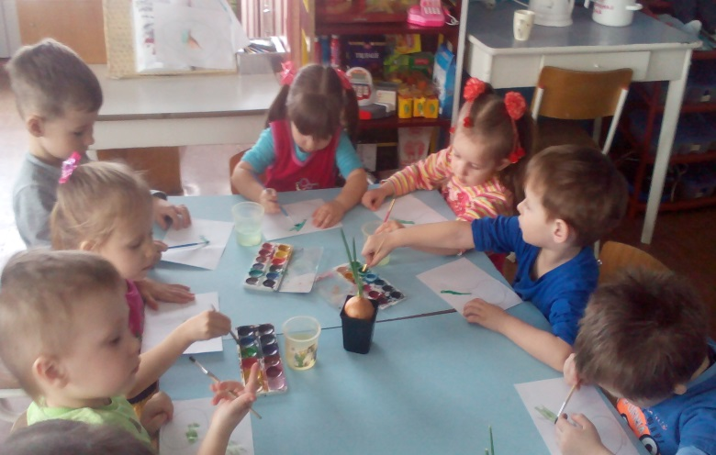
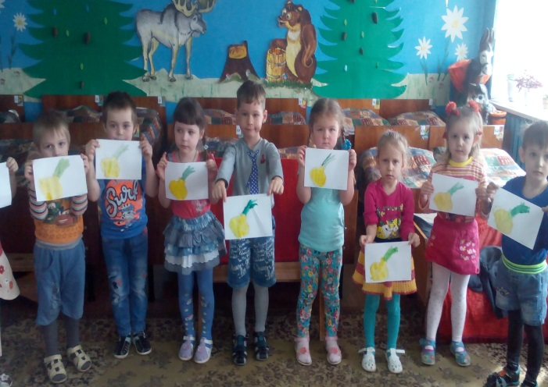
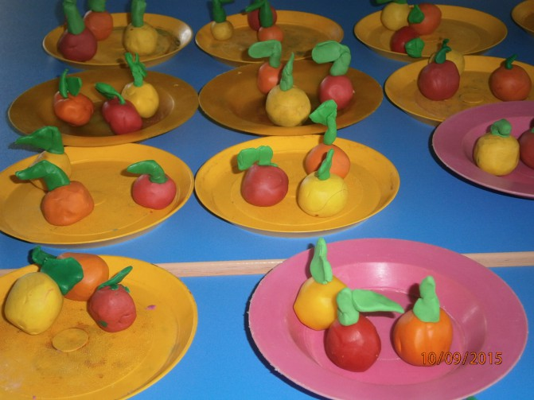
Художественно – эстетическое развитие
(рисование, лепка, аппликация)
Цели:
Воспитывать самостоятельность; приобщать к изобразительному искусству, лепке, аппликации.
Учить передавать в рисунке, лепке, аппликации строение предмета, состоящего из нескольких частей;
Закреплять навыки закрашивания круглой формы слитными линиями сверху вниз или слева направо;
Лепить из целого куска пластилина и его части;
Располагать композицию по середине и аккуратно наклеивать части на картон.

Slide 19
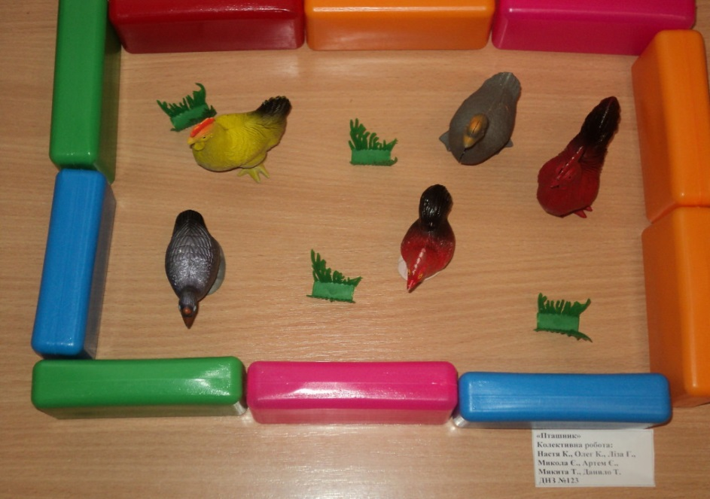
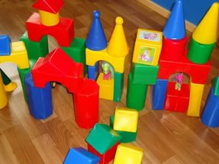
КОНСТРУИРОВАНИЕ
Цели:
Учить детей строить заборчик, устанавливая в ряд кирпичики, комбинируя и чередуя их положения по цвету: учить играть с постройками, проявлять интерес к действиям товарища, учить складывать кубики в коробку и распределять их по цвету.

Slide 20
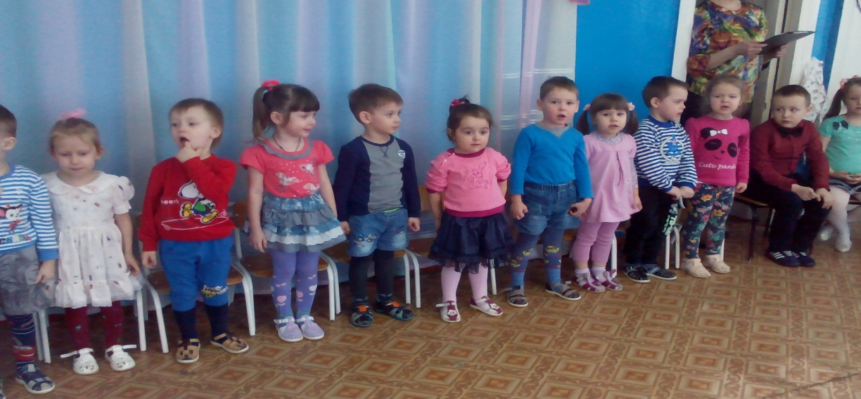
ХУДОЖЕСТВЕННО – ЭСТЕТИЧЕСКОЕ РАЗВИТИЕ МУЗЫКА
Цель:
Познакомить воспитанников с новыми музыкальными произведениями;
Формировать элементарные компоненты музыкального мышления и чувства ритма;
Помочь детям закрепить и расширить знания об овощах и фруктах с помощью музыки;
Доставить детям радость и удовольствие.

Slide 21
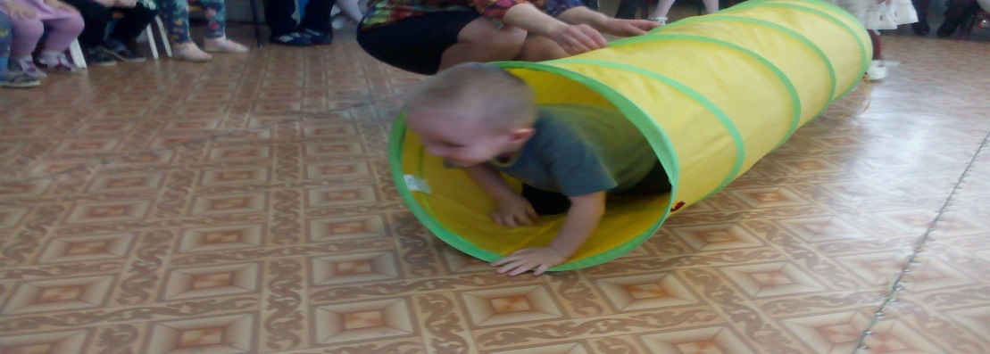
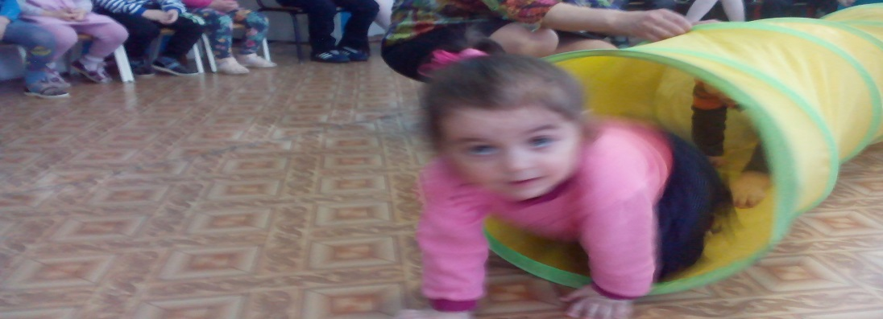
ФИЗИЧЕСКОЕ РАЗВИТИЕ
Цель:
Учить детей бегать с преодолением препятствий, закреплять умения детей легко бегать и быстро выполнять задания.
развивать мышечную силу и координационные способности, снимать эмоциональное напряжение, содействовать расслабление всех дыхательных и других мышц организма;
Формировать умение выполнять движения осознанно, быстро, ловко, красиво. Воспитывать дружелюбие, организованность.
Закреплять знания детей об овощах.
обогащать активный игровой опыт детей разнообразием игр-эстафет, учить действовать согласованно, соблюдать очередность
Закреплять навыки безопасного поведения в играх, эстафетах (не толкать товарища, освобождать дорогу бегущему ребенку).

Slide 22
Для понимания результатов нашей практической работы мы провели диагностику по изучению интереса к исследовательской и практической деятельности по изучению особенностей выращивания растений в «огороде на окне».
Диагностическое исследование проводилось дважды: на начало и на конец проекта со всей группой детей, участвующих в работе проекта. Результаты наблюдений и беседы с детьми по основным показателям и критериям диагностики мы заносили в таблицу. Качество основных показателей мы оценивали по трём уровням: высокий, средний, низкий. За итоговый уровень брали средний результат качества. Полученные результаты обрабатывали и рассчитывали в процентном соотношении.
Высокий уровень:
Ребенок проявляет интерес к исследовательской деятельности в познании растительного мира. Узнает и называет 2-3 растения, их основные части. Может сравнить растения, найти сходство и различия во внешних признаках. Знает условия роста растения и устанавливает связь между растением и потребностями в свете, тепле, влаге. Активно проявляет желание участвовать в уходе за растениями.
Средний уровень:
Ребенок неустойчив в проявлении интереса к растениям. Испытывает затруднения в определении названий растений, а так же затрудняется определить части растений. Связи между растениями и его потребностями самостоятельно не устанавливает. Участвует в уходе за растениями, но особого желания не проявляет.

Slide 23
Низкий уровень:
Ребенок не знает названия растений. Не испытывает интереса к растениям. Представления об особенностях строения растений, условиях его роста неустойчивы. Желания, ухаживать за растениями, нет.
Результаты повторной диагностики, как мы и ожидали, были выше в среднем на 21 %, что позволило нам сделать вывод о том, что уровень интереса детей II младшей группы к исследовательской деятельности в познании растительного мира значительно вырос. Дети стали различать растения, познакомились с условиями их роста, научились ухаживать за растениями и даже учить и объяснять родителям как правильно это делать.
Ф.И.ребенка | Проявляет интерес к растительным культурам |  | Знает и называет несколько овощных культур |  | Различает и называет строение овощных культур |  | Знает условия роста растений
 |  |  | На начало проекта | На конец проекта
 |  |  |  |  | На начало проекта | На конец проекта | На начало проекта | На конец проекта
 | На начало проекта | На конец проекта
1. Буров А. | с | в | н | с | н | н | н | с
2. Горин Д. | в | в | н | с | н | с | н | с
3. Дмитриева К. | в | в | с | в | н | с | в | в

Slide 24
4. Егорычев М. | с | в | с | с | н | с | с | в
5. Карев Д. | с | в | с | с | н | с | с | в
6. Кисаров Д. | с | в | н | с | н | с | н | с
7. Киселева Н. | н | с | н | с | н | с | н | с
8. Кольпикова Ю. | н | с | н | с | н | с | н | с
9.Кострыкина В. | в | в | с | в | с | в | с | в
10. Морозов Р. | с | в | н | с | н | с | н | с
11. Никитина Н. | с | в | с | в | н | с | н | с
12. Русакова С. | н | с | н | с | н | с | н | с
13.Соколов А. | н | с | н | с | н | н | н | с
14. Спирин Д. | с | в | с | с | н | с | н | с
15. Семёнова К. | с | в | с | с | н | с | н | с

Slide 26
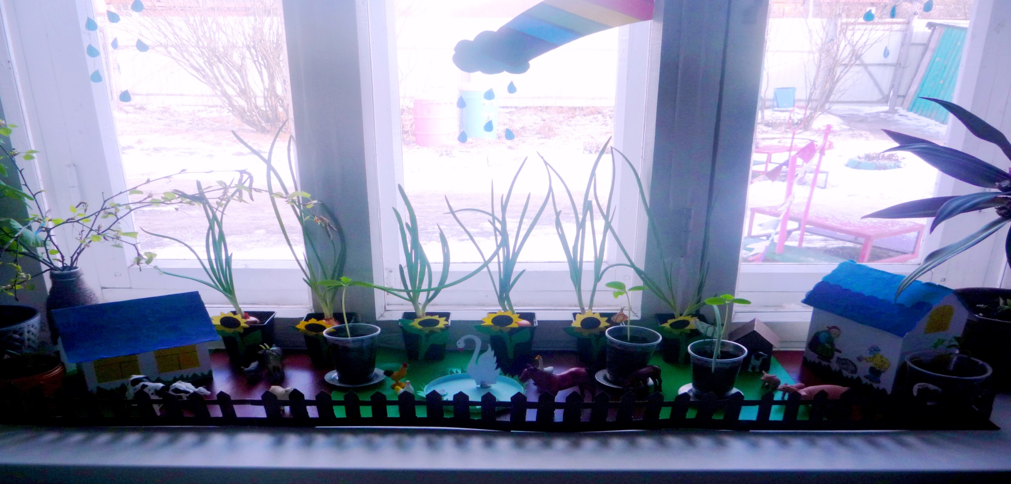
Итоги проекта:
Дети научились ухаживать за растениями и познакомились с условиями их содержания;
У детей сформировались начальные знания о росте растений в комнатных условиях; умения наблюдать анализировать, сравнивать, обобщать, делать выводы, работать с дополнительной литературой, наглядностью.

Slide 27
Список использованных источников:
1. Иванова А.И. «Экологические наблюдения и эксперименты в детском саду. Мир растений», М.: 2015 г. 234 с.
2. Комарова Н.Г., Грибова Л.Ф. «Мир, в котором я живу», М.: 2016 г. 215 с.
3. Николаева С.Н. «Воспитание экологической культуры в дошкольном детстве», М. «Новая школа», 2010 г. 187 с.
4. Поддубная Л.Б. «Природа вокруг нас», М. «Корифей», 2011 г. 94 с.

